Slide 1
Élet az OTÉK után
a telekalakítási eljárásokat (is) érintő várható változások 2025. július 1-től

Slide 2

Előzmények
2025. január 1-jén hatályba lépett a településrendezési és építési követelmények alapszabályzatáról szóló 280/2024 (IX.30.) Korm. rendelet (TÉKA)
137/A §. d) pontja alapján 2025. június 30-ig átmeneti időszak

Slide 3
137/A. § A 136. § (1) bekezdésében foglaltak kivételével e rendelet rendelkezéseit azon építmények, telekalakítások vagy területhasználatok esetében, amelyek vonatkozásában 2025. július 1-je előtt
  a) indul az építési engedélyezési vagy az egyszerű bejelentési eljárás,
  b) történik meg az építési engedélyhez vagy egyszerű bejelentéshez nem kötött, kivitelezési dokumentáció alapján végezhető építési tevékenységre vonatkozó kivitelezési dokumentáció átadása,
  c) kezdik meg a kivitelezési dokumentációhoz nem kötött építési tevékenységet,
  d) indul a telekalakítási engedélyezési eljárás,
  e) kezdik meg a területhasználatot,
  az OTÉK 2024. december 31-én hatályos szövegét kell alkalmazni

Slide 4

Mi lesz 2025. július 1-től?
2025. július 1-től – ha a HÉSZ nem szabályoz - alap a TÉKA, de bizonyos paragrafusait a HÉSZ ellenében is alkalmazni kell. (Jogi alap: TÉKA 134.§, 136. § (1)-(2), illetve Méptv 81.§ (3) bekezdés, mely szerint építési tevékenységet végezni, telket alakítani – az e törvényben és a végrehajtására kiadott kormányrendeletekben foglaltakkal összhangban – csak a helyi építési szabályzat előírásainak megfelelően szabad).
De: építési engedélyezésnél, egyszerű bejelentésnél és az anélkül végezhető építési tevékenység végzésekor marad az OTÉK időállapotai szerinti jogalkalmazás.

Slide 5
A TÉKA kötelezően alkalmazandó előírásai
A TÉKA 136.§ (2) bekezdése szerint:
  a 4. §-t, a 7. § (6) bekezdését, a 8. § (9) bekezdését, a 10. § (4) bekezdését, a 21. § (4)–(6) bekezdését, a 22. § (4)–(6) bekezdését, a 34. § (8)–(12) bekezdését, a 35. §-t, a 36. §-t, a 40. §-t, a 41. § (1) és (2) bekezdését, a 42. §-t, a 43. §-t, a 48–52. §-t, az 59. §-t, a 60. §-t, a 67. §-t, a 3–6. mellékletet, valamint ezekkel összefüggésben az 5. §-t a helyi építési szabályzat hatálybalépésének időpontjától függetlenül alkalmazni kell, és a helyi építési szabályzat ezekkel ellentétes vagy ezekkel össze nem egyeztethető előírásait nem lehet alkalmazni

Slide 6
A TÉKA kötelezően alkalmazandó előírásai
21.§ (4): A kereskedelmi, szolgáltató gazdasági területen önálló lakóépület nem helyezhető el. Egy telken csak a gazdasági tevékenységi célú épületen belül és kizárólag egy szolgálati lakás alakítható ki.
22.§ (4) Az általános gazdasági területen önálló lakóépület nem helyezhető el. Egy telken csak a gazdasági tevékenységi célú épületen belül, és kizárólag egy szolgálati és egy tulajdonosi lakás alakítható ki.
Notes:
OTÉK 2021 19. § (1) * A kereskedelmi, szolgáltató terület elsősorban környezetre jelentős hatást nem gyakorló gazdasági tevékenységi célú épületek elhelyezésére szolgál. ​
(2) * A kereskedelmi, szolgáltató területen önálló lakó rendeltetésű épület nem helyezhető el, de a gazdasági tevékenységi célú épületen belül a tulajdonos, a használó és a személyzet számára szolgáló lakás kialakítható.
20/A. § * (1) Az általános gazdasági terület környezetre jelentős hatást nem gyakorló ipari és gazdasági tevékenységi célú, továbbá kereskedelmi, szolgáltató és raktár rendeltetésű építmények elhelyezésére szolgál.
(2) Az általános gazdasági területen lakó rendeltetés nem helyezhető e
2012
19. § (1) A kereskedelmi, szolgáltató terület elsősorban nem jelentős zavaró hatású gazdasági tevékenységi célú épületek elhelyezésére szolgál. ​
(2) A kereskedelmi, szolgáltató területen elhelyezhető:
1. mindenfajta, nem jelentős zavaró hatású gazdasági tevékenységi célú épület,
2. a gazdasági tevékenységi célú épületen belül a tulajdonos, a használó és a személyzet számára szolgáló lakások,
3. igazgatási, egyéb irodaépület,
4. parkolóház, üzemanyagtöltő,
5. sportépítmény.
(3) A kereskedelmi, szolgáltató területen a 31. § (2) bekezdésében előírtak figyelembevételével kivételesen elhelyezhető:
1. egyházi, oktatási, egészségügyi, szociális épület,
2. egyéb közösségi szórakoztató épület
18. § (1) A gazdasági terület elsősorban gazdasági célú építmények elhelyezésére szolgál. ​
(2) A gazdasági terület lehet:
1. kereskedelmi, szolgáltató terület,
2. ipari terület.

Slide 7
A TÉKA kötelezően alkalmazandó előírásai
34.§ (8) Ha a helyi építési szabályzat kifejezetten megengedi, a kertes mezőgazdasági területen egy lakó rendeltetésű épület elhelyezhető, ha a következő feltételek együttesen teljesülnek:
a) a telek nagysága az egy hektárt meghaladja,
  b) a lakó rendeltetésű épület bruttó alapterülete a 150 m²-t nem haladja meg és egy rendeltetési egységet tartalmaz, és
c) a közműellátás – ideértve a közműpótló berendezést is – biztosított.
34.§ (9) Ha a helyi építési szabályzat kifejezetten megengedi, az általános mezőgazdasági területen egy lakó rendeltetésű épület elhelyezhető, ha a következő feltételek együttesen teljesülnek:
a) a telek nagysága a két hektárt meghaladja,
b) a lakó rendeltetésű épület bruttó alapterülete a 150 m²-t nem haladja meg és egy rendeltetési egységet tartalmaz, és
c) a közműellátás – ideértve a közműpótló berendezést is – biztosított.
34.§ (11) Mezőgazdasági övezetben lévő, zártkerti művelés alól kivett telken építmény legfeljebb 10%-os beépítettséggel helyezhető el.
Notes:
2012 29. § * (1) * A mezőgazdasági területen a növénytermesztés, az állattartás és állattenyésztés és a halászat, továbbá az ezekkel kapcsolatos termékfeldolgozás és -tárolás (a továbbiakban: mezőgazdasági hasznosítás) építményei helyezhetők el. ​
(2) A mezőgazdasági terület:
a) kertes,
b) általános
mezőgazdasági terület lehet.
(3) A mezőgazdasági területen
1. a 720 m2-t el nem érő területű telken építményt elhelyezni nem szabad,
2. a 720–1500 m2 közötti területnagyságú telken – a nádas, a gyep és a szántó művelési ágban nyilvántartottak kivételével – 3%-os beépítettséggel elsősorban a tárolás célját szolgáló egy gazdasági épület és terepszint alatti építmény (pince) helyezhető el,
3. az 1500 m2-t meghaladó területű telken építmény 3%-os beépítettséggel helyezhető el.
(4) A mezőgazdasági területen lakóépület szőlő, gyümölcsös és kert művelési ág esetén 3000 m2, egyéb művelési ág esetén 6000 m2 telekterület felett helyezhető el úgy, hogy az a megengedett 3%-os beépítettség felét nem haladhatja meg. A különálló lakóépület építménymagassága legfeljebb 7,5 m lehet.
2021 29. § * (1) * A mezőgazdasági területen a növénytermesztés, az állattartás és állattenyésztés és a halászat, továbbá az ezekkel kapcsolatos, a saját termék feldolgozására, tárolására és árusítására szolgáló építmények helyezhetők el. ​
(2) A mezőgazdasági terület:
a) kertes,
b) általános
mezőgazdasági terület lehet.
(3) A mezőgazdasági területen – a (8) bekezdésben foglalt telek kivételével – *
1. * a 720 m2-t el nem érő területű telken épületet elhelyezni nem szabad,
2. * a 720–1500 m2 közötti területnagyságú telken – a nádas, a gyep és a szántó művelési ágban nyilvántartottak kivételével – legfeljebb 10%-os beépítettséggel elsősorban a tárolás célját szolgáló egy gazdasági épület és terepszint alatti építmény (pince) helyezhető el,
3. * az 1500 m2-t meghaladó területű telken építmény legfeljebb 10%-os beépítettséggel helyezhető el.
(4) * A mezőgazdasági területen – a (8) bekezdés kivételével – lakóépület szőlő, gyümölcsös és kert művelési ág esetén 3000 m2, egyéb művelési ág esetén 6000 m2 telekterület felett helyezhető el úgy, hogy az a megengedett 10%-os beépítettség felét nem haladhatja meg. A különálló lakóépület beépítési magassága legfeljebb 7,5 m lehet.

Slide 8
A TÉKA kötelezően alkalmazandó előírásai
Nyúlványos telek: alapvető változás, hogy a 48.§ (1) bekezdése szerint, július 1-től csak akkor alakítható ki, a helyi építési szabályzat ezt kifejezetten megengedi!!
eddig a HÉSZ-eknek a tiltást kellett szabályozni, tehát nem sok HÉSZ-ben szerepel kifejezett megengedése a nyúlványos telek létrehozásának
Definíciót az értelmező rendelkezések 5.§ 106. pontja ad: a telektömbön belüli olyan telek, amely csak – elsődlegesen ki- és bejárásra, valamint a közművek elhelyezésére alkalmas – nyúlványos résszel, nyéllel kapcsolódik a közterülethez vagy magánúthoz. (Eddig: OTÉK 1. melléklet 89a. pontja: nyúlványos telek: a telekfelosztás során keletkező, telektömbön belüli olyan telek, amely csak – a ki- és bejárásra, valamint a közművek elhelyezésére alkalmas – nyúlványos résszel, nyéllel kapcsolódik a közterülethez vagy magánúthoz.)

Slide 9
Nyúlványos telket érintő további változások, szabályozások
A nyúlványos telek területének a nyúlvány nélkül, továbbá a visszamaradó telek területének is meg kell felelnie a helyi építési szabályzat legnagyobb beépítettségre, legkisebb zöldfelületre és legkisebb telekméretre vonatkozó előírásainak, valamint az egyes építési övezetben vagy övezetben elhelyezhető rendeltetési egység és épület számának meghatározásánál a nyúlvány területe a nyúlványos teleknél nem számítható be.
Nyúlványos teleknek egynél több teleknyúlványa nem lehet.
Kettőnél több nyúlványos telek egymás melletti nyúlvánnyal nem alakítható ki.
A nyúlvány szélessége – a nyúlvány teljes hosszában – 3,00 méternél keskenyebb és 6,00 méternél szélesebb nem lehet.
A nyúlvány 50 méternél hosszabb nem lehet.
A teleknyúlvány tengelye törtvonalú is lehet, ha a terepviszonyok ezt indokolják, ugyanakkor a (7) és (8) bekezdésben foglaltak (szélességre, hosszúságra vonatkozó előírások) ebben az esetben is irányadóak.

Slide 10
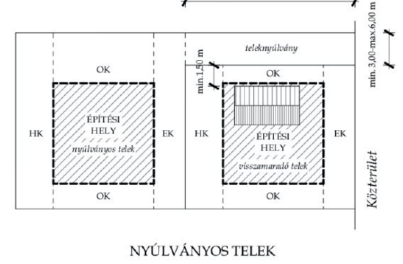
Ha a telekhatár mellett teleknyúlvány van, akkor annak teljes szélessége beleszámít a visszamaradó telek oldalkert- méretébe. Ilyen esetben a teleknyúlványnak a visszamaradt telek melletti határa és a visszamaradt telken elhelyezett épület között 1,50 méternél kisebb távolság nem lehet.
Nyúlványos telek esetén az építési helyet úgy kell meghatározni, mintha a visszamaradó telekkel közös telekhatár közterületi telekhatár lenne.
A nyúlványos telek kialakítása során a 2. melléklet 9. ábráját figyelembe kell venni.

Slide 11
TÉKA 5.§ értelmező rendelkezései
A HÉSZ elfogadásának időpontjától, akár a HÉSZ szabályozása ellenében is alkalmazandó továbbá a TÉKA 136. § (2) bekezdésében felsorolt paragrafusokkal összefüggésben a TÉKA 5. §-a értelmező rendelkezései, illetve a 3-6. melléklete.
Néhány fontosabb, TÉKA 5. § szerinti fogalom meghatározás:
24. előkert: az építési teleknek és teleknek a közterület vagy a magánút felőli határvonala, azaz homlokvonala, az előkerti építési határvonal és annak oldalsó telekhatárokig történő meghosszabbítása, valamint az oldalsó telekhatárok által határolt területe
108. oldalkert: az építési teleknek és teleknek a szomszédos telekkel közös oldalhatára és az e felé eső építési határvonala, valamint az elő- és hátsókert között fekvő területe;
48. hátsókert: az építési teleknek és teleknek a hátsó telekhatár – saroktelek esetén oldalhatár –, a hátsókerti építési határvonal – saroktelek esetén az oldalkerti építési határvonal – és annak oldalsó telekhatárokig történő meghosszabbítása, valamint az oldalsó telekhatárok által határolt területe
Notes:
2012 Előkert: az építési teleknek a közterület vagy a magánút felőli határvonala (homlokvonala) és az e felé meghatározott építési határvonal (előkerti határvonal), illetőleg az oldalkerje(i) között fekvő része.
Oldalkert: az építési teleknek a szomszédos telekkel közös oldalhatára és az e felé meghatározott építési határvonala (oldalkerti határvonal) között fekvő része.
2021 Előkert: az építési teleknek a közterület vagy a magánút felőli határvonala (homlokvonala), és az építési határvonal (előkerti határvonal), valamint az oldalkertje(i) által határolt része.
Oldalkert: az építési teleknek a szomszédos telekkel közös oldalhatára és az e felé eső építési határvonala (oldalkerti határvonal) között fekvő része.

Slide 12
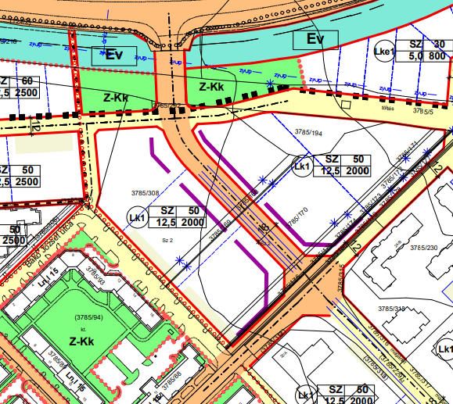
TÉKA 5.§ értelmező rendelkezései
30. építési határvonal: az építési telek és telek előkertjének mélységét, oldalkertjének szélességét és hátsókertjének mélységét meghatározó, az építési telek és telek építési helyének megállapítására szolgáló elméleti vonal;
33. építési vonal: az építési helyen belül vagy annak határvonalán a helyi építési szabályzatban meghatározott olyan vonal vagy vonalak, amelyre vagy amelyekre az épületet a helyi építési szabályzatban meghatározottak szerint kötelezően helyezni kell
31. építési hely: az építési teleknek, teleknek az építési határvonalai által körülhatárolt beépíthető területrésze, vagy a szabályozási terven jelölt olyan lehatárolás, amelyen belül – a védőtávolságok és más jogszabályi előírások megtartásával – az építési övezeti, övezeti előírások szerinti telekbeépítettség mértékéig az épület elhelyezhető
Notes:
2012 Építési hely (telek beépíthető része): az építési teleknek az elő-, oldal- és hátsókerti építési határvonalai által körülhatárolt területrésze, amelyen – a védőtávolságok megtartásával – az övezeti előírások szerinti telekbeépítettség mértékéig az épület(ek) elhelyezhető(k).
2021 Építési hely: az építési teleknek az elő-, oldal- és hátsókerti építési határvonalai által körülhatárolt beépíthető területrésze, amelyen – a védőtávolságok és más jogszabályi előírások megtartásával, vagy azon belül a szabályozási terven jelölt beépíthető területrészen – az övezeti előírások szerinti telekbeépítettség mértékéig az épület (épületek) elhelyezhető (elhelyezhetők).
29. Építési övezet: a beépítésre szánt vagy beépített területek területfelhasználási egységein belüli egyes területrészeken a felhasználás és az építés feltételeit és módját meghatározó besorolás.

Slide 13
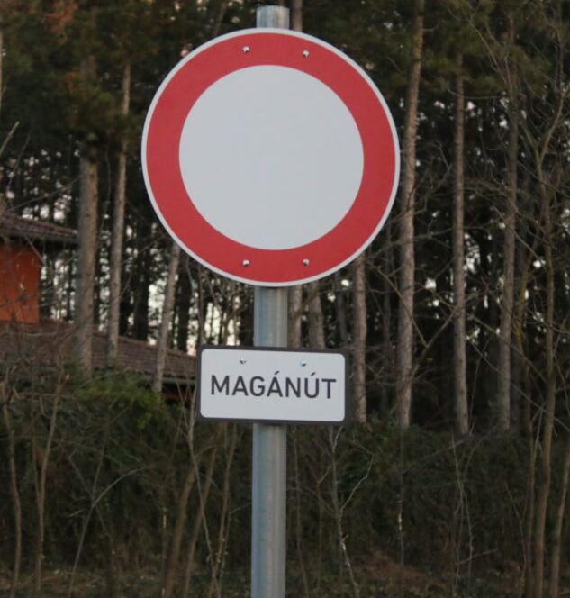
TÉKA 5.§ értelmező rendelkezései
90. magánút: a járművek és a gyalogosok közlekedését, vagy csak a járművek vagy csak a gyalogosok közlekedését biztosító, e célt szolgáló – az ingatlan-nyilvántartásban magánútként bejegyzett – magánterület
  Ehhez kapcsolódik a magánútra vonatkozó szabályozás: ha a HÉSZ másként nem rendelkezik (vagy nincs HÉSZ)!
  29. § (4) A magánút csak kiszolgálóút, kerékpárút vagy gyalogút hálózati szerepet tölthet be, és közúthoz vagy másik magánúthoz kell csatlakoznia. A magánút a közlekedési területen kívül, más területhasználatú építési övezet, övezet területén is kialakítható;

Slide 14
TÉKA 5.§ értelmező rendelkezései
Fontos változás (ha nincs HÉSZ szabályozás vagy nincs HÉSZ): 29. § (5)-(10) bekezdés
Ha a helyi építési szabályzat másként nem rendelkezik, a magánút számára biztosítandó terület legkisebb szélessége kiszolgáló út hálózati szerep esetén legalább 8 méter, kerékpárút és gyalogút hálózati szerep esetén legalább 3 méter.
Magánút kialakítása során a visszamaradó telekméretnek az építési övezet és övezet előírásának meg kell felelnie.
A közforgalom elől el nem zárt magánút által kiszolgált építési telket, telkeket úgy kell kialakítani és azokon építményeket elhelyezni, mintha a magánút közterület lenne.
A magánút felőli építési határvonal és a telek homlokvonala közötti területsáv előkertnek minősül. Két oldalról magánúttal vagy közterülettel és magánúttal határolt telek az elhelyezkedésének megfelelően sarokteleknek vagy átmenő teleknek minősül.
Magánutat megszüntetni csak akkor lehet, ha az arról kiszolgált építési telek vagy telek más módon megközelíthető vagy kiszolgálható.
Magánúton épület nem helyezhető el.
Közforgalom elől elzárt és el nem zárt magánutakra is alkalmazni kell.

Slide 15
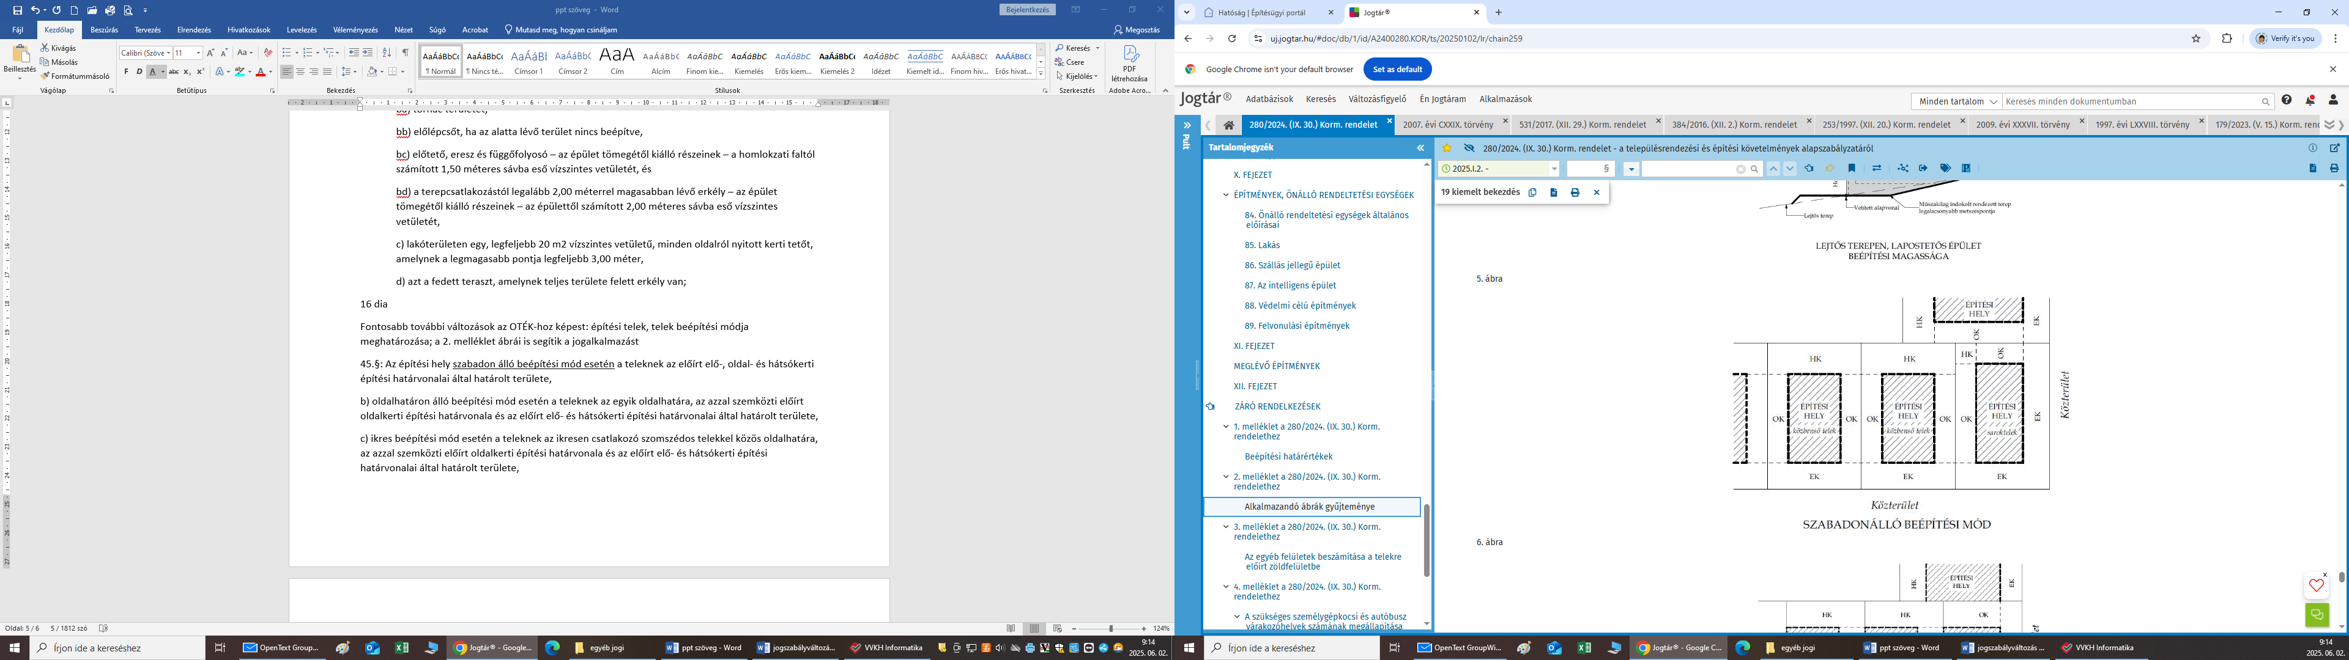
TÉKA 5.§ értelmező rendelkezései
128. saroktelek: olyan telek, amelynek van legalább két egymáshoz csatlakozó, egymással 45 fok – 135 fok szöget bezáró, különböző közterületekhez vagy magánutakhoz – ide nem értve a közműelhelyezési területet és a hírközlési területet, valamint közcélú nyílt csatornák medrét – csatlakozó homlokvonala (eddig: OTÉK 1. melléklet 102a.: Saroktelek: olyan telek, amelynek van legalább két csatlakozó homlokvonala, amelyek egymással 45°–135° szöget zárnak be)
Fontos: az elő- és oldalkertnek nem minősülő részeken szabadon álló beépítésnél hátsókert alakul ki!

Slide 16
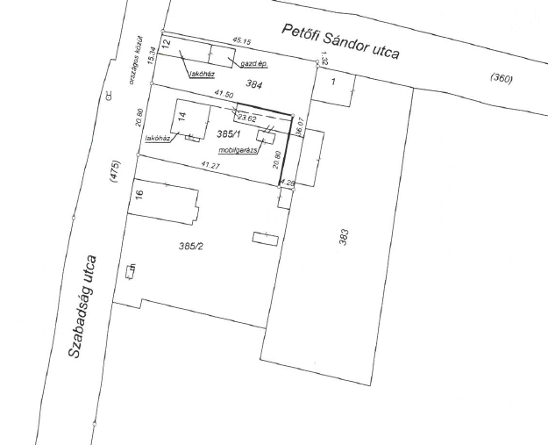
TÉKA 5.§ értelmező rendelkezései
145. telek beépített területe terepszint felett: a telken álló épület műszakilag indokolt rendezett tereptől mért 1,00 méternél magasabbra emelkedő részeinek, az 1,00 méteres vízszintes síkban mért vetületi területeinek összege, azzal, hogy a vetületi területek számítása során figyelmen kívül kell hagyni
  a) mezőgazdasági területen, gazdasági területen és különleges beépítésre szánt területen a legfeljebb 9,00 méteres, egyéb területen a legfeljebb 4,50 méteres gerincmagasságú üvegházat és fóliasátort,
  b) az épülethez tartozó
    ba) tornác területét,
    bb) előlépcsőt, ha az alatta lévő terület nincs beépítve,
    bc) előtető, eresz és függőfolyosó – az épület tömegétől kiálló részeinek – a homlokzati faltól számított 1,50 méteres sávba eső vízszintes vetületét, és
    bd) a terepcsatlakozástól legalább 2,00 méterrel magasabban lévő erkély – az épület tömegétől kiálló részeinek – az épülettől számított 2,00 méteres sávba eső vízszintes vetületét,
  c) lakóterületen egy, legfeljebb 20 m² vízszintes vetületű, minden oldalról nyitott kerti tetőt, amelynek a legmagasabb pontja legfeljebb 3,00 méter,
  d) azt a fedett teraszt, amelynek teljes területe felett erkély van
Notes:
2012 93. Telek beépített területe: a telken álló, a terepcsatlakozáshoz képest 1,0 m-nél magasabbra emelkedő építmények vízszintes síkban mért vetületi területeinek összege. A 35. § (9) bekezdésének a) pontja szerinti épületkiugrás vízszintesen mért vetületi területét a telek beépítettségének számítása során figyelembe kell venni. A vetületi területek számítása során figyelmen kívül kell hagyni:
a) az árnyékszék, a terepszint alatti építmény, a melléképítmények és a telken és a telek határain álló kerítés,
b) mezőgazdasági, gazdasági és különleges beépítésre szánt területen a legfeljebb 9,0 m-es, egyéb területen a legfeljebb 4,50 m-es gerincmagasságú növényház (üvegház) és fóliasátor,
c) az építményhez tartozó előlépcső, valamint a terepcsatlakozástól legalább 2,0 m-rel magasabban lévő erkély, függőfolyosó, ereszpárkány, előtető – az építmény tömegétől kiálló részeinek – az építménytől számított 1,50 m-es sávba eső
vízszintes vetületét.
2021 Telek beépített területe: a telken álló épület 1,00 m-nél magasabbra emelkedő részeinek, az 1,00 m-es vízszintes síkban mért vetületi területeinek összege. A vetületi területek számítása során figyelmen kívül kell hagyni
a) mezőgazdasági, gazdasági és különleges beépítésre szánt területen a legfeljebb 9,00 m-es, egyéb területen a legfeljebb 4,50 m-es gerincmagasságú növényház (üvegház) és fóliasátor,
b) az épülethez tartozó előlépcső, tornác, előtető, valamint a terepcsatlakozástól legalább 2,00 m-rel magasabban lévő erkély, függőfolyosó, ereszpárkány – az épület tömegétől kiálló részeinek – az épülettől számított 1,50 m-es sávba eső vízszintes vetületét.

Slide 17
További fontos változások: építési hely meghatározása (45.§)
​szabadon álló beépítési mód esetén a teleknek az előírt elő-, oldal- és hátsókerti építési határvonalai által határolt területe.
(2. melléklet 5. ábra)
Notes:
A 46.§ alapján szabadon álló beépítési módnál az oldal- és hátsókert meghatározása okozhat majd problémákat, mivel ebben az esetben szabadon álló és ikresen csatlakozó beépítési mód esetén az adott építési övezetre irányadó legnagyobb párkánymagasság fele az oldalkert legkisebb szélessége és a HÉSZek nem ezt szabályozzák. Tehát ha a HÉSZ nem szabályozza pl a minimális oldalkerti szélességet, akkor TÉKA szabályai alapján a az irányadó párkánymagasság felét kéne nézni, de a HÉSZ-ek zömmel épület, illetve építménymagasságot adnak meg. Viszont a TÉKA 1 melléklete felhívható ebben az esetben, mert több építési övezetnél is meghatároz párkánymagasságot.

Slide 18
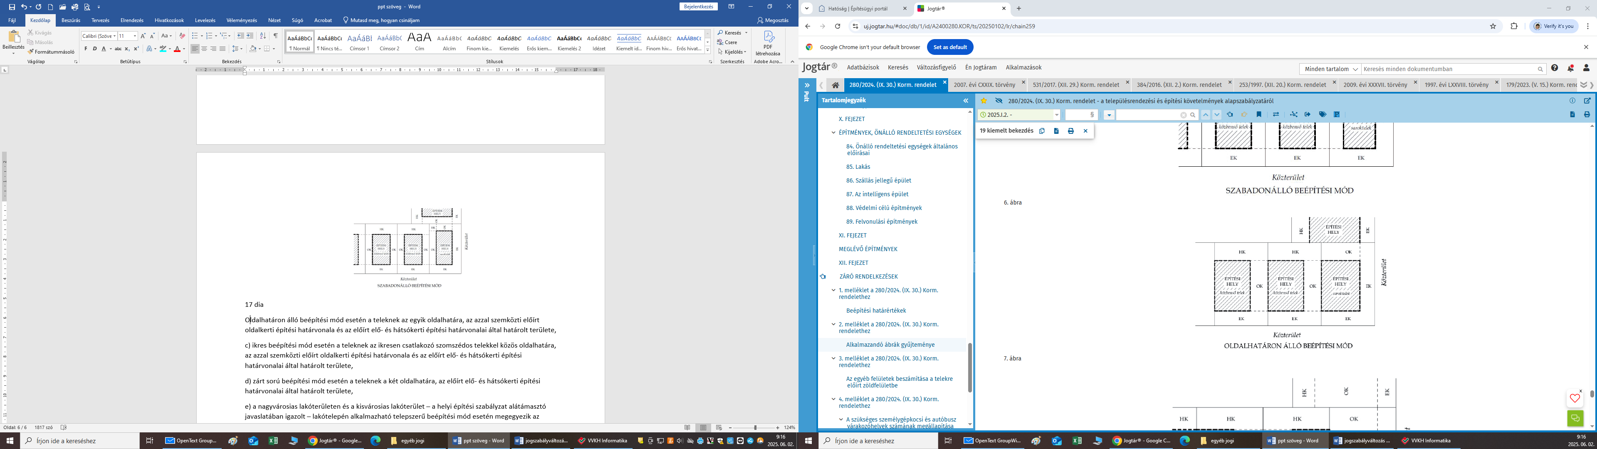
További fontos változások: építési hely meghatározása (45.§)
Oldalhatáron álló beépítési mód esetén a teleknek az egyik oldalhatára, az azzal szemközti előírt oldalkerti építési határvonala és az előírt elő- és hátsókerti építési határvonalai által határolt területe
Fontos: oldalhatáron álló beépítési mód esetén a telek egyik, egyben építési határvonalát képező oldalhatárától legfeljebb 2,00 méterre lehet az épületet elhelyezni, ha erről a helyi építési szabályzat másként nem rendelkezik.
2. melléklet 6. ábra

Slide 19
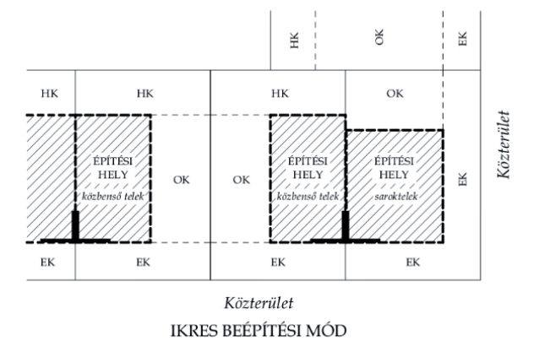
További fontos változások: építési hely meghatározása (45.§)
Ikres beépítési mód esetén a teleknek az ikresen csatlakozó szomszédos telekkel közös oldalhatára, az azzal szemközti előírt oldalkerti építési határvonala és az előírt elő- és hátsókerti építési határvonalai által határolt területe. Ikres beépítési mód esetén, a közös oldalhatáron álló tűzfalaknak legalább az egyik épület esetében a másik épülettel legalább 50 százalékban átfedésben kell lenni, kivéve, ha a meglévő szomszédos beépítés ezt nem teszi lehetővé
2. melléklet 7. ábra
Notes:
2012 34. § (1) Az építési telek épület elhelyezésére szolgáló területrészét (építési hely) építési határvonalakkal kell megállapítani úgy, hogy
a) szabadonálló beépítési mód esetén azt minden oldalról a saját telkének az előírt elő-, oldal- és hátsókerti építési határvonalai és a telek határai közötti beépítetlen része vegye körül,
b) oldalhatáron álló beépítési mód esetén annak egyik építési határvonala a telek egyik oldalhatára legyen,
c) ikres beépítési mód esetén a szomszédos telkek egymás felőli építési határvonala a telkek közös oldalhatára legyen,
d) zártsorú és csoportos beépítési mód esetén annak a telek előkerti építési határvonalához csatlakozó oldalai a telek két oldalhatára legyen (1. ábra).
2021 34. § (1) * Az építési telek beépítési módját az építési határvonalakkal meghatározott terület határozza meg úgy, hogy
a) szabadonálló beépítési mód esetén azt minden oldalról a saját telkének az előírt elő-, oldal- és hátsókerti építési határvonalai és a telek határai közötti beépítetlen része vegye körül,
b) * oldalhatáron álló beépítési mód esetén annak egyik építési határvonala a telek egyik oldalhatára, szemközti építési határvonala és a telek másik oldalhatára között beépítetlen telekrész legyen,
c) ikres beépítési mód esetén a szomszédos telkek egymás felőli építési határvonala a telkek közös oldalhatára legyen,
d) * zártsorú beépítési mód esetén annak a telek előkerti építési határvonalához csatlakozó oldalai a telek két oldalhatára legyen.

Slide 20
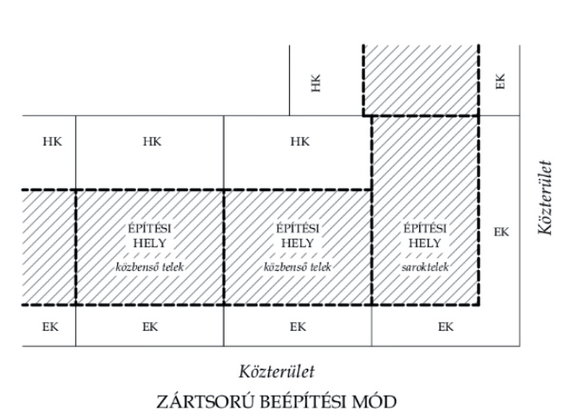
További fontos változások: építési hely meghatározása (45.§)
Zárt sorú beépítési mód esetén a teleknek a két oldalhatára, az előírt elő- és hátsókerti építési határvonalai által határolt területe.
Zárt sorú beépítési mód esetén, a közös telekhatáron a főépületek tűzfalaikkal egymáshoz csatlakoznak. A helyi építési szabályzat megengedheti, hogy az épületek zárt sora helyenként megszakadjon, azonban ennek az épülethézagnak a mértéke az építési övezetre előírt párkánymagasság felét nem haladhatja meg.
Ha a megengedett legnagyobb párkánymagasság zártsorú beépítés esetén a 16 métert eléri, épületköz alakítható ki, amely az épületek zárt sorát megszakítja. Az épületköz szélessége az építési övezet párkánymagasságának legalább 2/3-a, de minimum 16 méter. Ha az épületköz két szomszédos telekre esik, akkor annak egy telekre eső mérete legalább 6,00 méter
2. melléklet 8. ábra

Slide 21
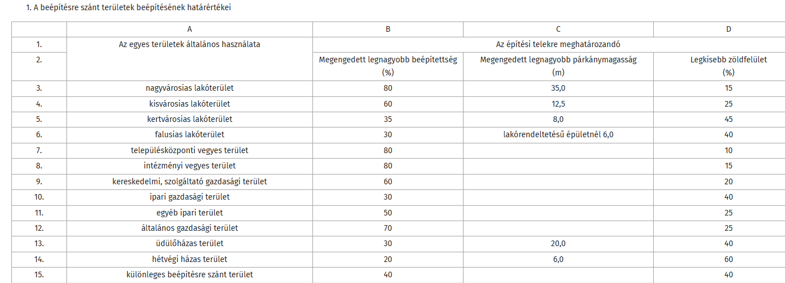
További fontos változások: beépítési határértékek
Notes:
2021-hez képest kevés változás intézményi vegyes a település legnagyobb mértékű lakóterületi beépítettségnél legfeljebb25%-kal megnövelt érték;

Slide 22
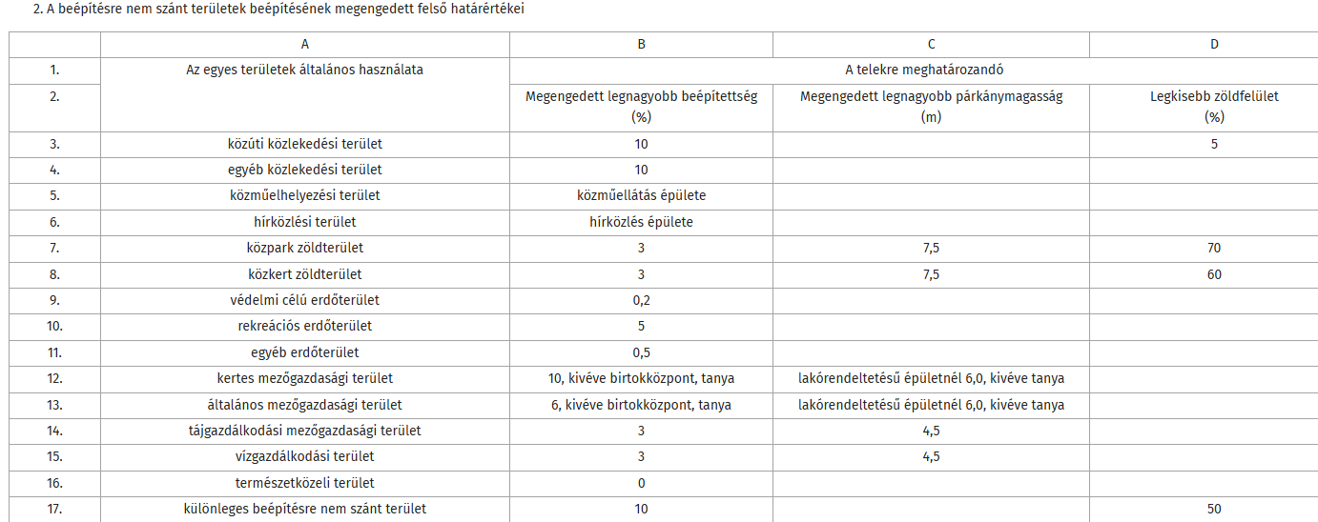
További fontos változások: beépítési határértékek
Notes:
2021 védelmi erdőnél nem volt meghatározva, csak a, hogy az erdei kilátó, a magasles, továbbá a honvédelmi rendeltetésű erdőben a honvédelmi és katonai épületek kivételével – épületet elhelyezni nem lehet; ezen felül csak gazdasági (0,5%) és közjóléti erdőt használ (5%); itt még nem szerepelt tájgazdálkodási mezőgazdasági terület; vízgazdálkodási területre nem volt külön meghatározott beépítési határérték;

Slide 23
Köszönöm a figyelmet!

